Slide 1
2024牛客寒假 算法基础集训
第一场

Slide 2
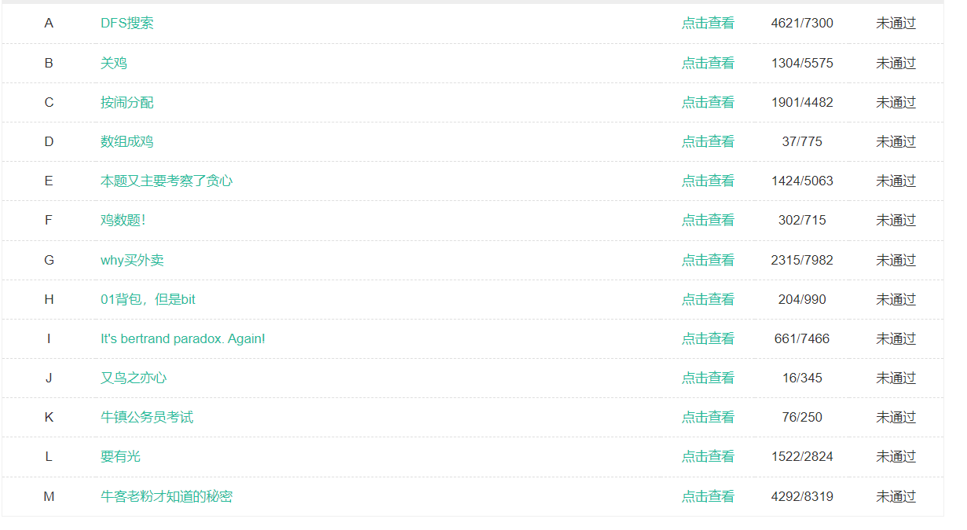
讲题顺序：AMCGBELIHFKJD

Slide 3
A- DFS搜索
最近，fried-chicken完全学明白了DFS搜索（如上图所示）！于是学弟向他请教DFS搜索，fried-chicken热心的进行了讲解：、
所谓DFS搜索，就是给定一个字符串sss，问能否找到sss的一个子序列，使得该子序列的值为 DFS 或 dfs。
请你分别判断字符串sss中是否含有 DFS 子序列与 dfs 子序列。 子序列的定义：从原字符串中选择一些字符，将这些字符按照其在原串中的顺序拼接起来，得到的就是原字符串的一个子序列。例如：ABCDA的子序列可以为ACA、ABCDA、BA等等，但不能为ABE、CBA、AAD。
1≤T≤100， 1≤n≤50

Slide 4
M-牛客老粉才知道的秘密
牛客以前的榜单并不是现在这样，而是至多同时只显示六道题目。同时榜单上还有"向左"按钮与"向右"按钮来切换显示的题目。以"向右"按钮为例，点击一次该按钮会显示接下来的六道题，特别的，如果接下来的六道题超出了总题数，则会将最后一题放到当前显示的最右侧。"向左"按钮同理。
现在，你需要回答，对于n道题的一场比赛，显示的六道题目中最左侧的题目一共有几种可能取值。
以下面共n=14道题的情况为例：

Slide 5
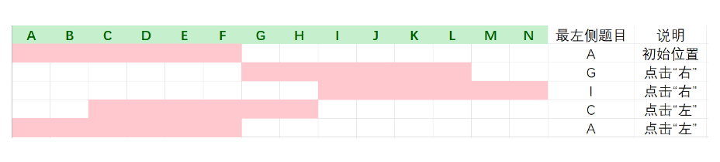
初始时，显示了 A 到 F；点击一次"向右"，显示了 G 到 L；再点击一次"向右"，此时由于剩余题数不足六题，显示的六道题是 I 到 N；此时不能继续点击"向右"，点击一次"向左"，显示的六道题是 C 到 H；再点击一次"向左"，由于剩余题数不足六题，显示的六道题是 A 到 F。
上述过程中，显示的六道题中，最左侧的题目编号分别是 A、G、I、C、A，因此答案为 4。

Slide 6
1 | 2 | 3 | 4 | 5 | 6 | 7 | 8 | 9 | 10
1 | 2 | 3 | 4 | 5 | 6 | 7 | 8 | 9

Slide 7
C-按闹分配
办事大厅目前有n个人和一个办事窗口，每个人都要在这个窗口办事，第i个人办事所需时间为tii。
时刻0所有人都进入办事大厅，第i个人的不满意度Di定义为他的事情办完的那个时刻。定义所有人的总不满意度S=ΣDi。
办事处工作人员会合理安排办事顺序，使得总不满意度最小，记为Smin​。
现在，很急的鸡来办事了，鸡可以在任意时刻要求工作人员放下手头的事情，立刻来处理鸡的事情，鸡的事情需要tc​时间处理完成。假设鸡插队后其余n人的总不满意度最小值变为Sc​，若Sc−Smin≤M ，则工作人员将允许鸡的插队，否则工作人员将拒绝。M是工作人员的容忍限度。
现在，请你回答Q组询问，即当工作人员的容忍限度为M时，鸡最早能在哪个时刻办完事。

Slide 8

Smin怎么算？ 为什么？
Sc−Smin 又是什么？
插队之后后面有多少人 这些人都需要多等鸡的办事时间
——排在鸡后面的人数*Tc
所以最多的人数是$\left\lfloor M/Tc\right\rfloor$
鸡的等待时间就是前n- $\left\lfloor M/Tc\right\rfloor 个$人的总时间
这个总时间怎么能不循环的算出来

Slide 9
G- why买外卖
鸡很饿，鸡要吃外卖，今天点份炸鸡外卖！
鸡使用的外卖程序有若干个满减优惠，第i个优惠可以表示为"满ai元减bi​元"，多个满减优惠可以叠加。
满减的具体结算流程是：假设鸡购买的食物原价共为x元，则所有满足x≥ai​的满减优惠都可以一起同时被使用，优惠后价格记为y，则鸡只要支付y元就可以了（若y≤0则不需要支付）。
现在，鸡的手机里一共只有m元钱，鸡想知道，他所购买的食物原价xxx最多为多少。

Slide 10
设原价是x
将所有的原价低于x的满减都加起来得一个sum
如果 s –sum >= m 那么x这个原价就是可以的
从小到大枚举这个x 去验证它可不可以
注意 sum是不能每次都去求的
不过因为x我们是从小到大的 所以前缀和就可以

Slide 11
Eg：
5 10
50 20
50 20
100 30
100 30
123 20

Slide 12
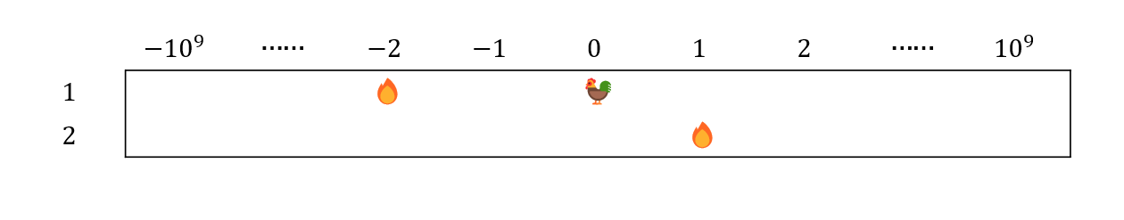
B-关鸡
如图所示，在一条宽为2、长为2×10^9+1的管道中，有一只鸡和若干着火点，鸡可以上下左右移动一格、不能出管道上下边界、不能进入着火地点
鸡初始在(1,0)处，现在给出若干个着火点的坐标，请求出为了不让鸡逃出管道（即到达管道最左端或最右端），最少需要添加多少个着火点。

Slide 14
E-本题又主要考察了贪心
斗鸡联赛一共有n只鸡参加，第i只鸡截至目前已经积了ai分
接下来还有m场比赛要进行，第i场比赛的对阵双方是编号为ui​和vi​的鸡。积分规则是：胜方加三分，败方不得分，若战平则双方各得一分。
请你计算在最好的情况下，我们的一号选手（炸鸡）能够排到第几名。
注意若有多鸡并列，则排名取并列的排名，且不影响随后的排名（例如两只鸡并列第二名，则都视为第二名，排名其后的下一只鸡视为第四名）。
2≤n≤10,1≤m≤10

Slide 15
M这个范围就已经明示解法了
但是可能有同学仍然会问， 为什么贪心不行？

Slide 16
搜索
通过不停的试探去寻找解的一种算法。
与其说是一种算法，不如说是一种方法。
基础的方法有暴力的搜索法，深搜，广搜三种。
更高级的有IDDFS（迭代加深搜索），DBFS（双向广搜），A*，IDA*等等

Slide 17
以四场比赛为例：
每场都有负、胜、平三种情况

Slide 18
* | * | * | *
负 | * | * | *
负 | 负 | * | *
负 | 负 | 负 | *
负 | 负 | 平 | *
负 | 负 | 负 | 负
负 | 负 | 负 | 平
负 | 负 | 负 | 胜
负 | 负 | 平 | 负
负 | 负 | 平 | 平
负 | 负 | 平 | 胜

Slide 19
Void dfs（前k-1场比赛结果已经确定了，接下来要枚举第k场比赛的赛果）
{
如果已经求出来了（ k>m） 输出， 返回
否则 i从1到3循环（枚举三种赛果）
将第k场赛果设为i
去填第k+1场的赛果——Dfs（k+1）
在调用完dfs（k+1）需要取消将第k场赛果的假设为i的后果
}

Slide 20
全排列（全组合）
八皇后问题

Slide 21
还可以使用“按位枚举”

Slide 22
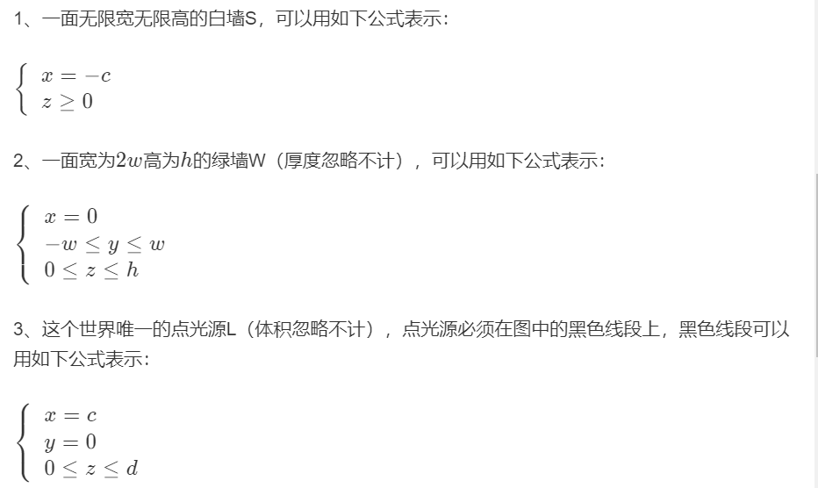
L-要有光
XoY平面表示该世界的地面。

Slide 23
神的目的是照亮这片大地，但同时也要防止人类给点阳光就灿烂。因此，神可以决定放置点光源L的位置（神必须放置点光源），使得未被照亮的土地面积尽可能大，请你输出未被照亮的土地面积的最大值。
说明：对于地面上的一点，若其与点光源L的连线接触到了绿墙W，则该点未被照亮。
注意：神只想最大化未被照亮的土地面积最大值，墙面S上未被照亮的面积不算做土地面积。且我们不计算墙S背后（x轴负方向）的未被照亮的土地面积。

Slide 24
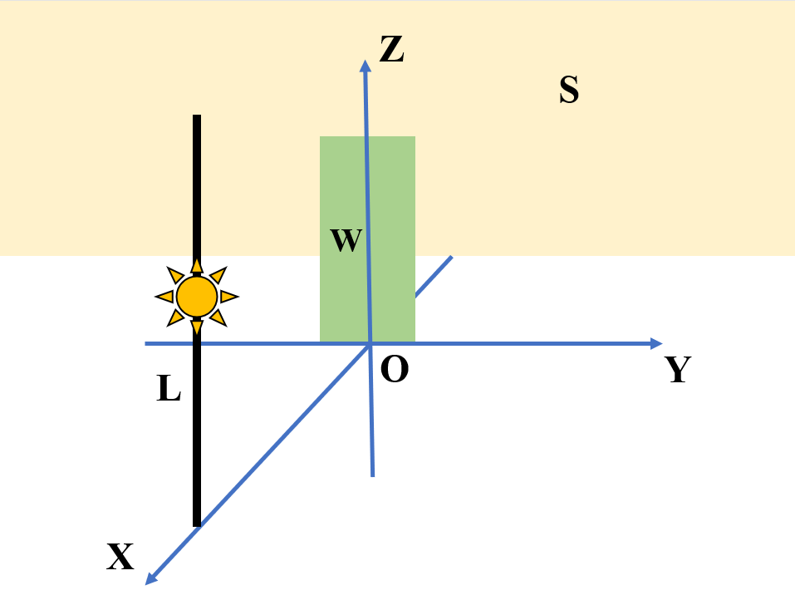

Slide 25
投影是什么形状？

Slide 26
I- It's bertrand paradox. Again!
fried-chicken为学生们布置了一项作业：
"随机生成10^5个平面上的圆，使得这些圆满足：圆心坐标为整点、圆半径为整数。所有圆上的每一个点都在−100≤x≤100和−100≤y≤100所确定的平面区域内（可以在边界上），允许有重复的圆，但要求生成的圆是随机的。"
但由于作业要求中"随机生成"这一点说的含糊不清，fried-chicken的两个学生，bit-noob和buaa-noob采用了以下两种不同的生成方法。

Slide 27
bit-noob的方法：
1、随机等概率地从开区间(−100,100)生成两个整数x,y。
2、随机等概率地从闭区间[1,100]中生成一个r。
3、判断(x,y)为圆心、r为半径的圆是否满足要求，若不满足，返回步骤2重新生成r，若满足，则将该圆加入到结果中。
buaa-noob的方法：
1、随机等概率地从开区间(−100,100)生成两个整数x,y，随机等概率地从闭区间[1,100]中生成一个r。
2、判断(x,y)为圆心、r为半径的圆是否满足要求，若不满足，返回步骤1重新生成x,y,r，若满足，则将该圆加入到结果中。
于是，两人使用各自的方法，各自生成了10^5个圆，将作业交了上去。
现在，给出一份作业，请你判断这份作业是哪位同学的。本题共有 50 组数据。

Slide 28
这两个方法的区别是什么?
法一从来不会ban掉任何一个生成的圆心下标
——法一的x，y是在值域内均匀分布的
但是法二不是（考据正方形边界的位置的圆心很少很少）

Slide 29
H- 01背包，但是bit
共有n件物品，每件物品有价值vi​与重量wi两个属性。但特别地，所选物品的总重量并不是每件物品的重量和，而是所有所选物品的重量进行按位或运算的结果。
请你计算，在所选物品总重量不超过m的情况下，所选物品的最大价值之和是多少（价值之和正常定义为所选物品价值的加和）。
1≤T≤10^4
1≤n≤10^5 ,0≤m≤10^8
0≤vi≤10^8,0≤wi≤10^8

Slide 30
涉及到位运算的题一定要把数字当成二进制串看
并且不存在进位意味着——位与位之间是不相互影响的
Eg ： m = (101101)
Wi = 001111
Wi = 001000
设m的第x为1
设选中的物品的wi做或运算的结果为sum
如果sum的第x位为0 那么第x位之后的这些位就是任意的了

Slide 31
去枚举这个第x位
选择的物品的第x位是0
选择的物品的高位应该是m的高位的子集合
低位随意

Slide 32
F-鸡数题！
鸡想问有多少个长为m的数组a同时满足以下条件：
1、对于任意的i，ai>0；
2、对于任意的整数1≤i≤m−1，ai<ai+1​;
3、a1∣a2∣...∣am−1∣am=2^n-1（之中|为按位或操作）；
4、对于任意的i≠j，满足ai&aj=0（之中&为按位与操作）。
你的答案需要对10^9+7取模。

Slide 33
3.a1∣a2∣...∣am−1∣am=2^n-1（之中|为按位或操作）；
4.对于任意的i≠j，满足ai&aj=0（之中&为按位与操作）。
2^n-1 = 111111
3说明每一位都得有1
4说明每一个位都只有一个1
把这n个（不同位的）1 分给这m个数 不能为空 分完之后从小到大排序

Slide 34
第二类斯特林数
第二类Stirling数实际上是集合的一个拆分，表示将n个不同的元素拆分成m个集合的方案数，记为S（n，m）
（n个不同的球放入m个无差别的盒子中，要求盒子非空，有几种方案？）

Slide 35
递推式（从S（n，m）推S（n+1， m） ）
（1）如果n个元素构成了m-1个集合，那么第n+1个元素单独构成一个集合。方案数 。
（2）如果n个元素已经构成了m个集合，将第n+1个元素插入到任意一个集合。方案数 m*S(n,m) 。
综合两种情况得：
S（n+1， m） = S（n，m-1） + m*S（n， m）

Slide 36
容斥原理
如果被计数的事物有A、B、C三类，那么，A类和B类和C类元素个数总和= A类元素个数+ B类元素个数+C类元素个数-既是A类又是B类的元素个数-既是A类又是C类的元素个数-既是B类又是C类的元素个数+既是A类又是B类而且是C类的元素个数。
A∪B∪C = A+B+C - A∩B - B∩C - C∩A + A∩B∩C

Slide 37
要计算几个集合并集的大小，我们要先将所有单个集合的大小计算出来，然后减去所有两个集合相交的部分，再加回所有三个集合相交的部分，再减去所有四个集合相交的部分.........依此类推，一直计算到所有集合相交的部分。

Slide 38
举个例子：给出一个数n，求1到n中，有多少个数不是2 5 11 13的倍数。N<=10^18 （NC15079大水题）

Slide 39
通项公式怎么推：
1.集合也是不同的会更好算——给集合上个标号顺序，最后答案再除m！ 即可。
现在要求的问题就变成了：
n个不同的球放入m个不同的盒子中盒子非空的方案数

Slide 40
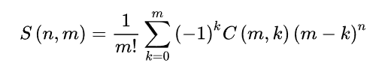
2.如果不考虑盒子空不空——就是说盒子可以空也可以不空
方案数也就相当于n个球每个球都有m种可能——m^n
它减去所有的有至少一个空盒子的方案数再加上至少两个空盒子的方案数再减去至少三个空盒子的方案数…… 就是答案
至少有一个空盒子的方案数是什么呢？
先选一个出来当空盒子，剩下的m-1个盒子都是可以空也可以不空
C(m, 1) * (m-1)^n

Slide 41
K-牛镇公务员考试
一份有nnn道选择题的试卷，每道题可以用一个整数ai和一个长为5的字符串si​表示，之中字符串仅含有大写的ABCDE字母、且每个字母出现恰好一次（即si是ABCDE的一个排列），si,j,​表示第si​的第j个字符。
则第i道选择题的题面为：
第i题：第ai题的答案是（）。 A. si,1​ B. si,2​ C. si,3​ D. si,4​ E. si,5​
现在，请你回答，正确完成全部n道题的答案有多少种。答案请对998244353取模。
1≤n≤10^5

Slide 42
1 ： 4题的答案是？
4 ： 5题的答案是？
5 ： 3题的答案是？
3 ： 1题的答案是？
形成环以后 某些选项就不一定可以了（但是成环之前 5个选项都是可以的）

Slide 43
怎么实现？

Slide 44
J-又鸟之亦心
小又和小鸟是生活在一维世界的一对恋人，在一维世界中，每个位置坐标可以通过一个整数表示，两个位置的距离定义为两个坐标之差的绝对值。
小又和小鸟在同一家公司的两个分部工作，小又所在分部位于位置x，小鸟所在分部位于位置y。
接下来的一年中，公司依次有n个外派任务（按时间顺序给出），第i个外派任务要求一个员工外派调到位于ai​位置的分部工作直至另行通知为止。作为公司唯二的两个空闲员工，小又和小鸟必须有一人前去该分部工作。
现在，请你帮忙决定每个任务是要外派小又还是小鸟，怎样才能让这对恋人相距尽可能近。具体来说，请求出在最优安排下，两人全过程中距离的最大值最小为多少。

Slide 45
D-数组成鸡
小鸡有一个由整数组成的数组，小鸡可以对这个数组进行任意次（可以不进行）全数组每个数加一或全数组每个数减一的操作。
现在，小鸡想让你回答Q次询问，每次询问给出一个整数M，你需要回答任意次（可以不操作）操作后是否可以使得给定数组的乘积等于给出的整数M。
2≤n≤10^5,1≤Q≤5×10^5

Slide 46






感谢qcjj和验题人的帮助 感谢做题的同学们来捧场~
Thanks!

